Slide 1


Slide 2


DIRECCIÓN GENERAL DE NORMATIVIDAD, PROMOCIÓN
Y DIFUSIÓN DE DERECHOS DE NIÑAS, NIÑOS Y ADOLESCENTES

Slide 3



¿ Qué Hace la Dirección General de Normatividad?
Formación y sensibilización de personas servidoras públicas y actores vinculados.
Instrumentos normativos, modelos, protocolos, metodologías, procedimientos, estudios, investigaciones y diagnósticos.
Acciones a favor de la promoción y difusión de derechos. Mecanismos de Participación.
Contenido.
La DGNPDDNNA, realiza en materia de promoción, protección y difusión de derechos de niñas, niños y adolescentes, lo siguiente:

Slide 4

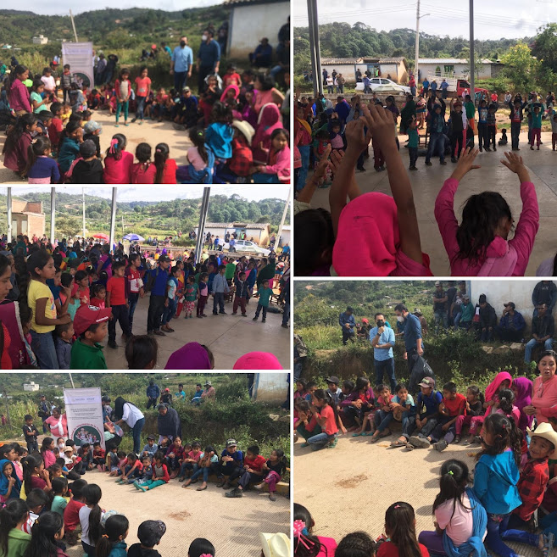
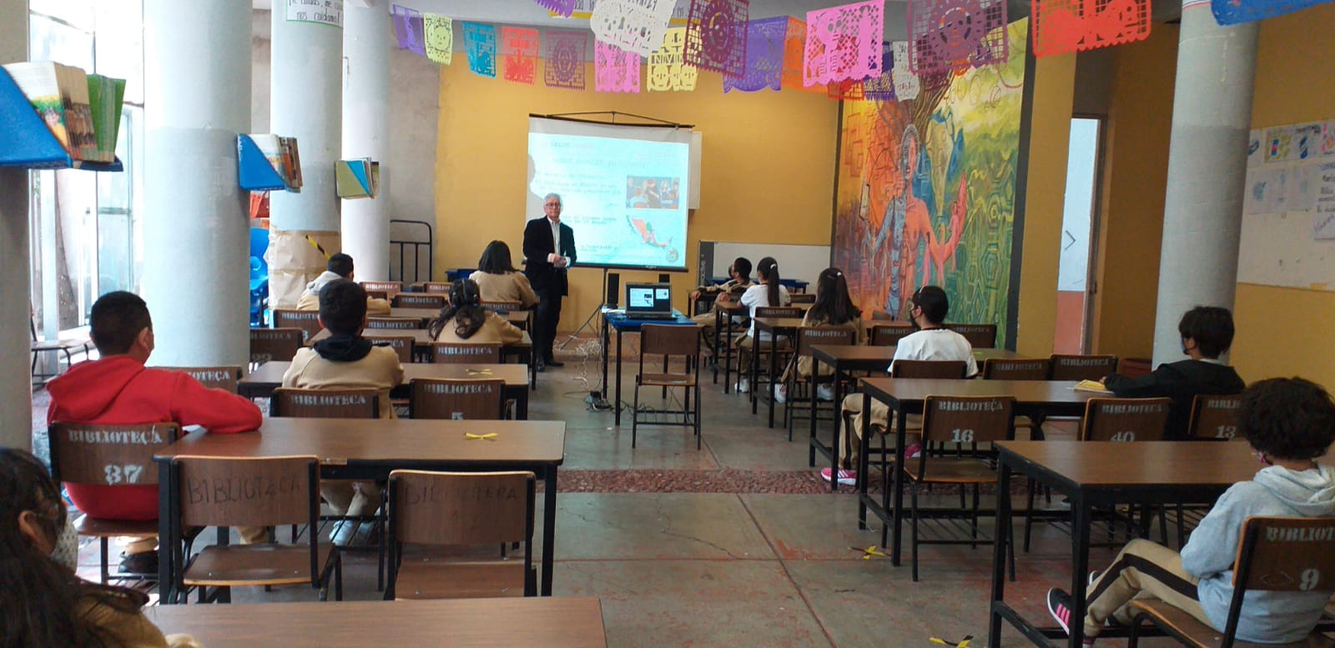
Formación y Sensibilización
Algunos ejemplos
Virtual
Presencial
Buen Trato en la Familia y en el Noviazgo y Prevención
Convivencia pacífica y el manejo de emociones en la familia
Escuelas Secundarias
En diversas comunidades del Estado de Guerrero en coordinación con el Instituto Nacional de los Pueblos Indígenas (INPI)

Slide 5

Formación y Sensibilización
Ley General de los Derechos de Niñas, Niños y Adolescentes
Protocolo de Prevención del Abuso Sexual a Niñas, Niños y Adolescentes
Temas principales
Sensibilización en Materia de Trata de Personas y sus Derechos Humanos
Campus virtual del SNDIF http://formacion.virtual.dif.gob.mx/

Slide 6

Elaboración de Instrumentos
1) Protocolo Nacional de Atención Integral a Niñas, Niños y Adolescentes en condición de orfandad por Feminicidio (1)
2) Protocolo de Atención Integral para Niñas, Niños y Adolescentes Víctimas de Delito y en condiciones de Vulnerabilidad (2)
4) Guía de Orientaciones para fortalecer el Funcionamiento de los Equipos Multidisciplinarios de las Procuradurías de Protección de Niñas, Niños y Adolescentes en las entidades federativas (4)
3) Guía para madres padres y adultos protectores para prevenir el abuso sexual de niñas, niños y adolescentes. (3)
http://sitios.dif.gob.mx/normateca/wp-content/uploads/2021/07/PROTOCOLO_NNAOF.pdf
http://sitios.dif.gob.mx/normateca/wp-content/uploads/2020/05/Protocolo-NNAVV-FIRMADO.pdf
http://sitios1.dif.gob.mx/procuraduriaDIF/docs/Guia_Prevencion_Abuso_2019_final.pdf
http://sitios1.dif.gob.mx/procuraduriaDIF/docs/Guia_Orientaciones_Equipo_multidisciplinario_2019.pdf

Slide 7
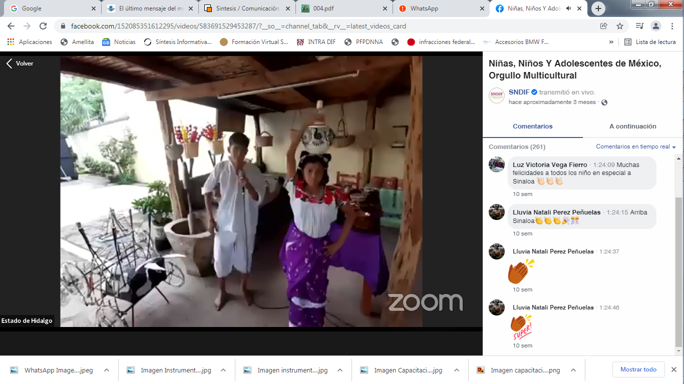
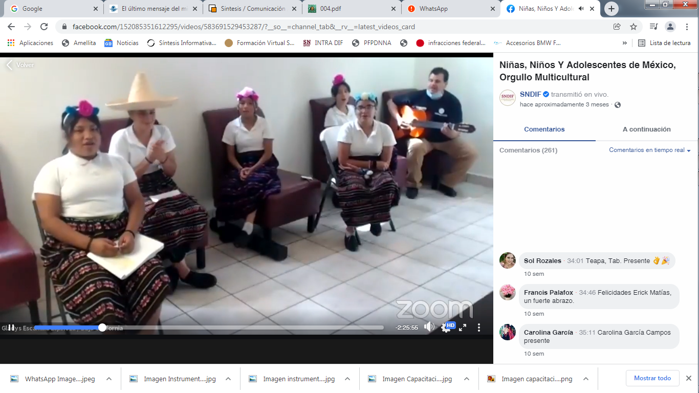
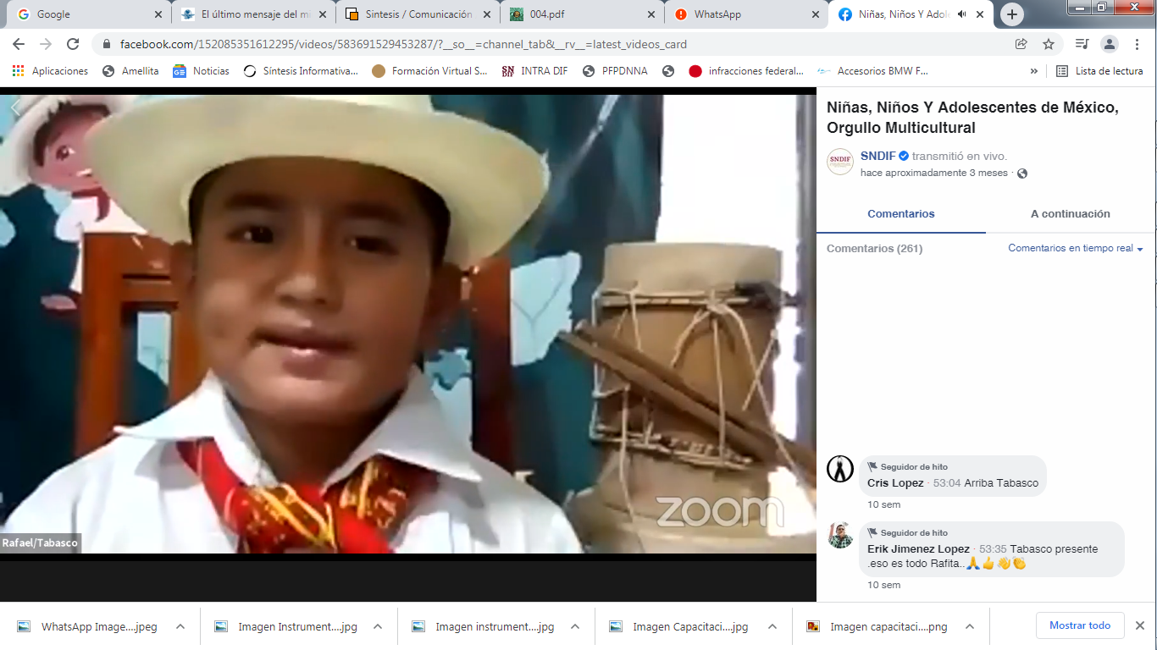
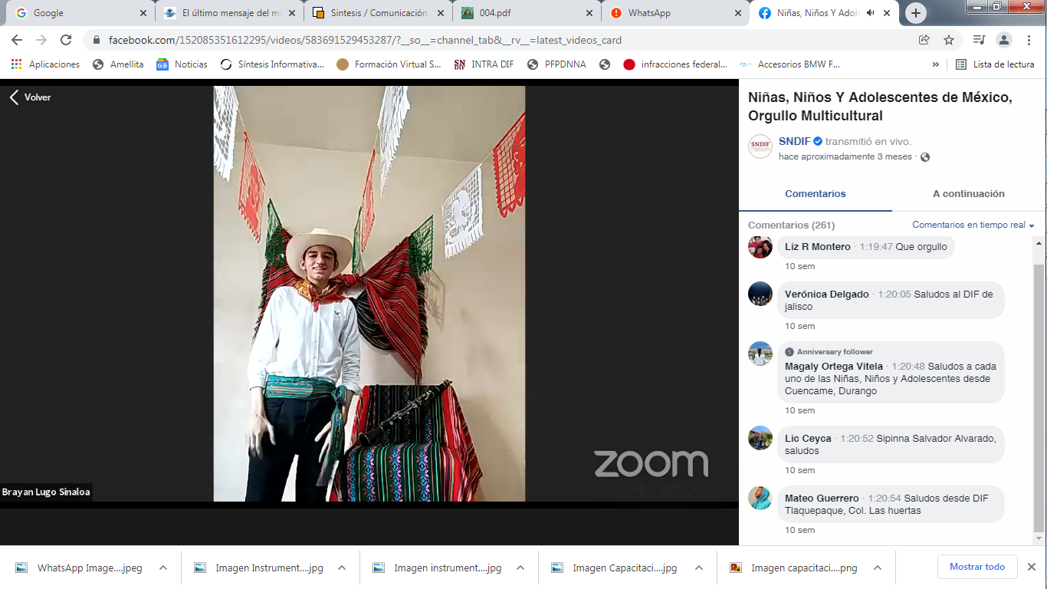
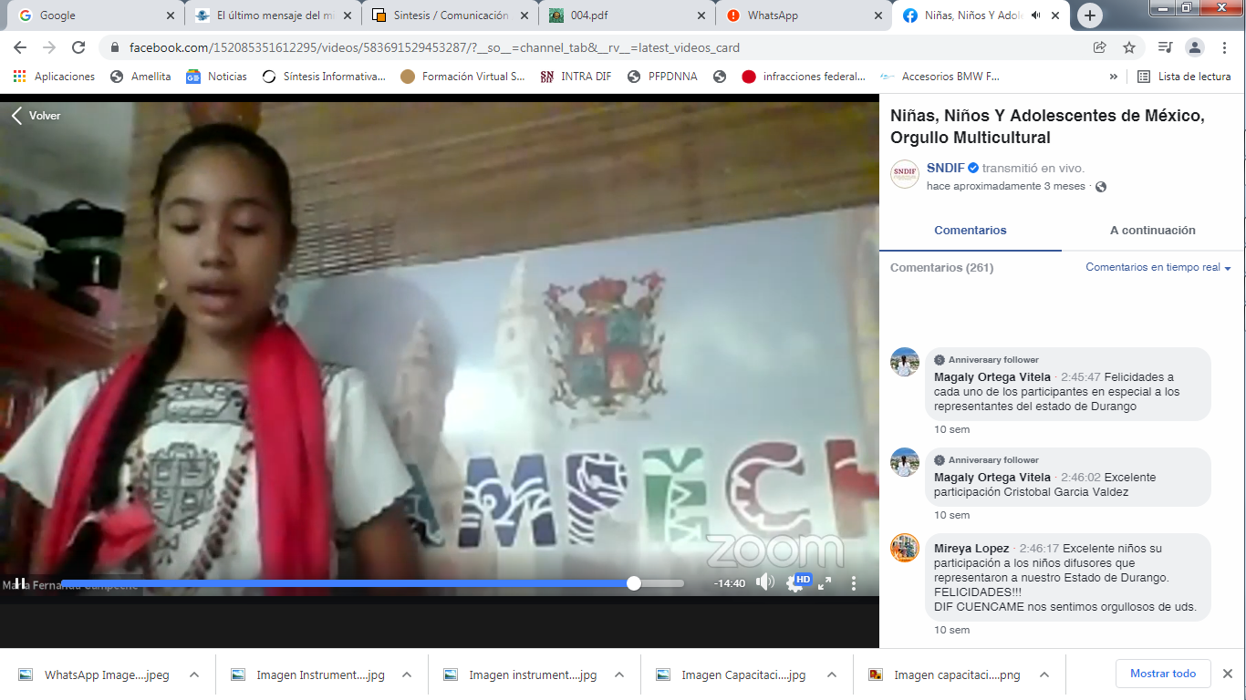
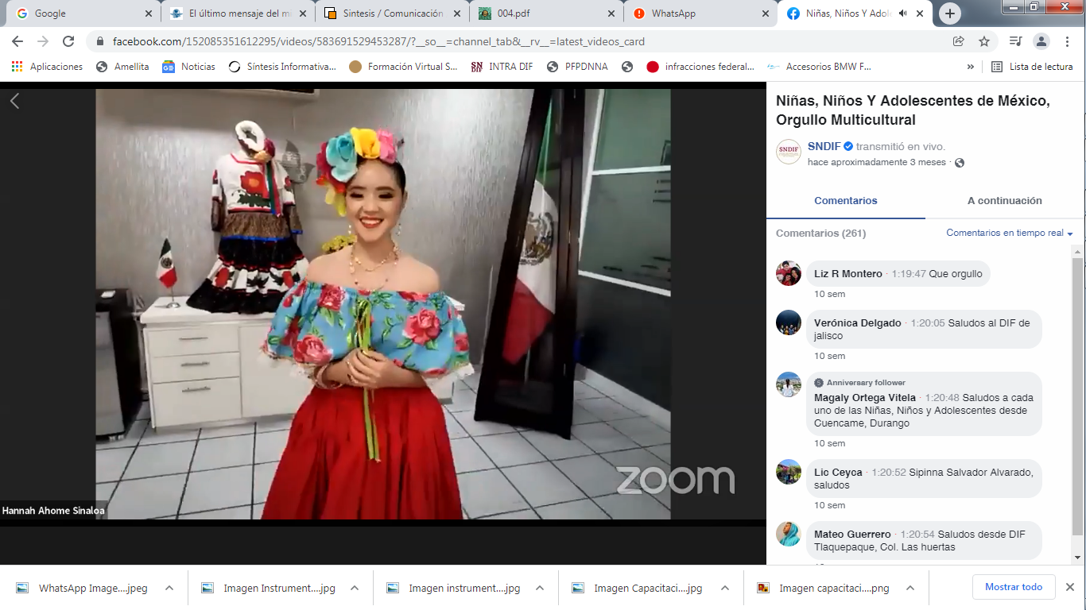
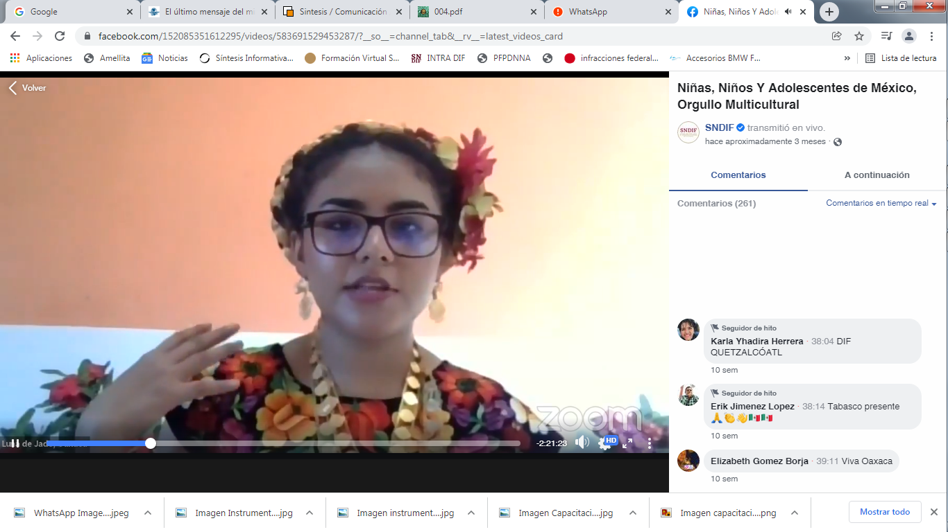
Acciones de Difusión y Promoción
    Acciones a favor de la promoción, difusión y de los derechos de niñas, niños y adolescentes.
Identidad Cultural
Cómo manejar mis emociones durante el confinamiento por el Covid-19
Ciberseguridad y autocuidado
Violencia contra el noviazgo
Derechos Humanos
Discapacidad

Slide 8
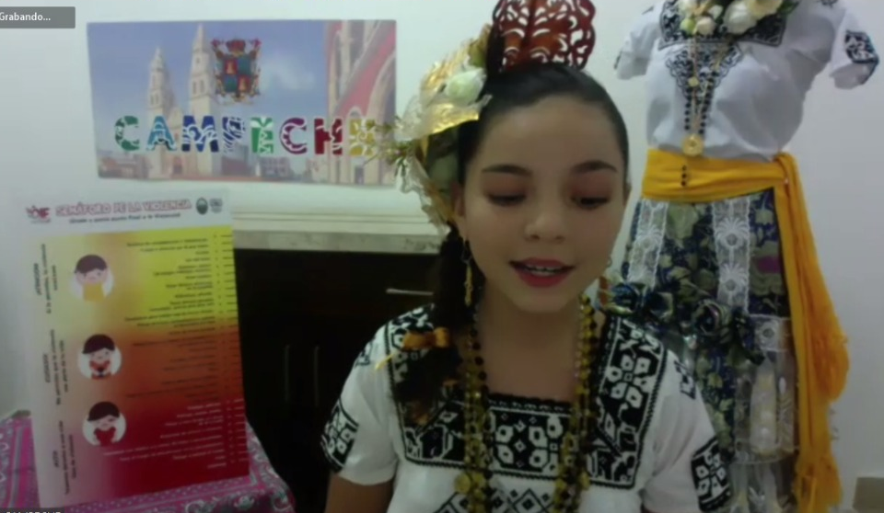
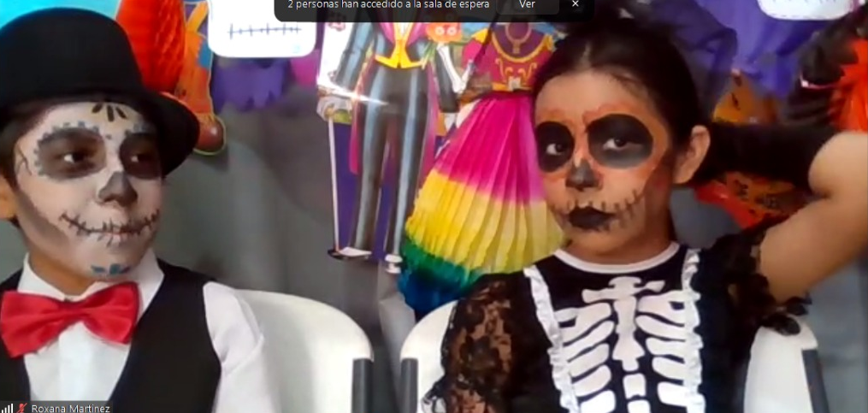
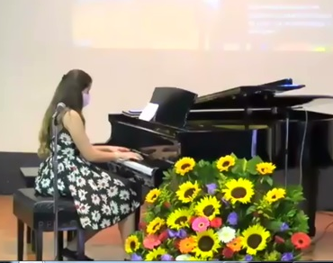
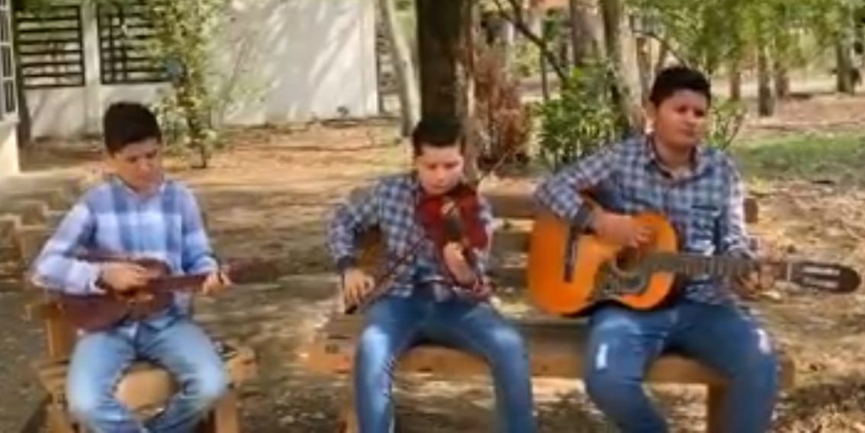
    Acciones a favor de la promoción, difusión y de los derechos de niñas, niños y adolescentes.
Embarazo en adolescentes
Orgullo Multicultural
Creando conciencia ambiental
Trata y Explotación Sexual Infantil
Trabajo Infantil
Celebración del Día de Muertos
Día del Niño y la Niña

Slide 9





Mecanismos de Participación
Infantil y Adolescente
Procuraduría Federal de Protección de Niñas, Niños y Adolescentes
Dirección General de Normatividad, Promoción y Difusión de los Derechos de NNA
Impulsores de la Transformación
Foros
Buscan dar voz a Niñas, Niños y Adolescentes Impulsores de la Transformación, para que estos expresen y den su opinión sobre los temas que les interesan o afectan
Se han realizado 27 Foros Participativos
Se ha contado con personas expertas en los temas propuestas por NNA como la Guardia Nacional, CONAVIM, SCJN, INPI, SENADO, CNDH, Académicos, entre otros.
Desde noviembre de 2020 a la fecha la DGNPDDNNA promueve espacios de participación infantil y adolescente mediante la realización de Foros de Participación Infantil y Adolescente
En los foros se promueven los Derechos de NNA y sus habilidades para la vida.

Slide 10
Cobertura y
participación en Foros
Procuraduría Federal de Protección de Niñas, Niños y Adolescentes
Dirección General de Normatividad, Promoción y Difusión de los Derechos de NNA
29 23
Sonora
25 46
Chihuahua
1,004 92
Durango
Cobertura Reportada 2021 | Participación en Foros Nov 2020 a Nov 2021
6,183 | 2,361
137 110
Coahuila
88 164
Baja California
154 53
Nuevo León
147 49
Tamaulipas
51 41
San Luis Potosí
171 51
Baja California Sur
64 26
Querétaro
329 233
Hidalgo
86 56
Veracruz
17 122
Yucatán
43 33
Sinaloa
44 124
Puebla
232 31
Nayarit
257 66
Tlaxcala
236 35
Zacatecas
33 178
CDMX
142 76
Quintana Roo
27 22
Aguascalientes
733 123
Jalisco
78 67
Michoacán
277 88
Campeche
200 40
Colima
7 4
Guerrero
14 19
Tabasco
313 104
Guanajuato
636 113
Estado de México
18 44
Morelos
94 21
Oaxaca
497 107
Chiapas
Notes:
Hidalgo 233
CDMX 178
Baja California 164
Jalisco 123
Yucatán 122
Estado de México 113
Coahuila 110
Chiapas 107
Durango 92
Campeche 88

Slide 11
Participación en
Foros por Estado
Procuraduría Federal de Protección de Niñas, Niños y Adolescentes
Dirección General de Normatividad, Promoción y Difusión de los Derechos de NNA
17
Sonora
De Noviembre 2020 a Noviembre 2021
27 FOROS
19
Chihuahua
27
Durango
27
Coahuila
27
Baja California
19
Nuevo León
21
Tamaulipas
24
San Luis Potosí
16
Baja California Sur
27
Querétaro
27
Hidalgo
27
Veracruz
19
Yucatán
22
Sinaloa
22
Puebla
11
Nayarit
26
Tlaxcala
21
Zacatecas
27
CDMX
26
Quintana Roo
17
Aguascalientes
27
Jalisco
25
Michoacán
24
Campeche
20
Colima
8
Guerrero
24
Tabasco
22
Guanajuato
27
Estado de México
27
Morelos
25
Oaxaca
27
Chiapas
Notes:
Baja California
Durango
Estado de México
Coahuila
Hidalgo
Morelos
Jalisco
Chiapas
Querétaro
Ciudad de México
Veracruz

Slide 12
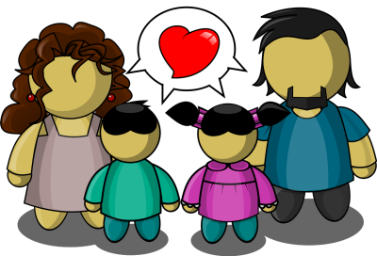
3 Acciones principales a Impulsar
Convocatoria Red Nacional de Impulsores de la Transformación
Estrategia única de difusión de los 32 derechos
Estrategia de Educación Positiva y Buen Trato
Más de 39 millones de niñas, niños y adolescentes de 0 a 17 años, que representan el 30.8% del total de población. *
* COMUNICADO DE PRENSA INEGI NÚM. 164/20 28 DE ABRIL DE 2020 PÁGINA 1/2

Slide 13

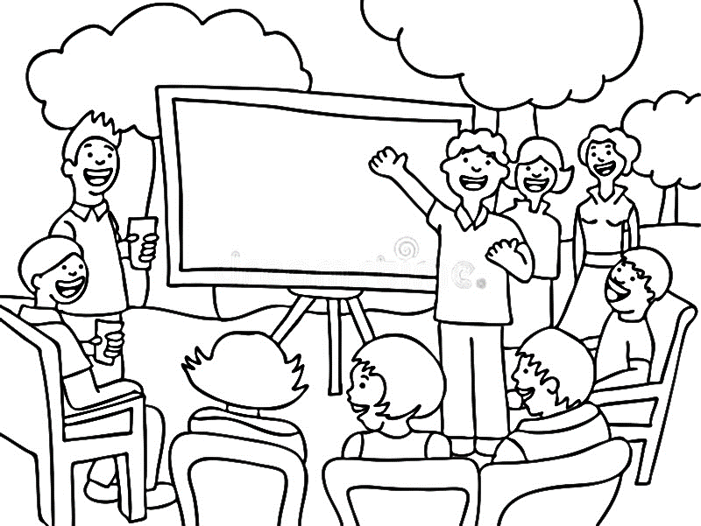






Convocatoria
Procuraduría Federal de Protección de Niñas, Niños y Adolescentes
Dirección General de Normatividad, Promoción y Difusión de los Derechos de NNA
¿Qué buscamos con la Red de Impulsores?
Más NNA estén informados sobre la CDN y la LGDNNA
Fomentar espacios de participación para expresar su opinión y propuestas en temas que les interesan
Difundir sus Derechos en su familia, localidad, municipio, estado y país
Incrementar la Red llegando a todos los
NNA del país
Fomentar alternativas para la prevención y atención de la violencia en NNA
NNA puedan participar en el desarrollo e implementación de leyes y políticas públicas
Representar a NNA de México en los organismos internacionales
Conocer a NNA de otros estados o países con los mismos intereses

Slide 14
Estrategia Única de
Difusión de 32 Derechos
Procuraduría Federal de Protección de Niñas, Niños y Adolescentes
Dirección General de Normatividad, Promoción y Difusión de los Derechos de NNA
Erradicar la violencia en contra de NNA
SNDIF
Difundir los Derechos de NNA
Compartir materiales de promoción y difusión
Campaña de Promoción y Difusión de 32 Derechos de NNA
Disminuir el adultocentrismo
PROCURADURÍAS
ESTATALES
Misma estrategia a nivel nacional
Llegar a todas las comunidades
SEDIF

Slide 15

Materiales Enviados
Procuraduría Federal de Protección de Niñas, Niños y Adolescentes
Dirección General de Normatividad, Promoción y Difusión de los Derechos de NNA

Slide 16
Estrategia de educación
positiva y buen trato
Procuraduría Federal de Protección de Niñas, Niños y Adolescentes
Dirección General de Normatividad, Promoción y Difusión de los Derechos de NNA
6
1
Coordinación con dependencias gubernamentales, privadas y OSC´s
Generar un cambio cultural en la educación de NNA
Estrategia
de educación positiva y Buen Trato con OSC
5
2
Generar nuevas habilidades parentales en las personas adultas
Crianza Positiva y Buen trato
3
4
Identificar y prevenir las formas de violencia contra NNA
Dirigida a personas adultas
1a etapa
Educación

Slide 17

Acuerdos para el 21 de enero de 2022.
Enviar materiales editables para la campaña de los 32 Derechos.
Designar enlaces de:
  Promoción y Difusión de los Derechos de NNA, y
  Red de Impulsores de la Transformación.
  Promover en su Entidad la Convocatoria de la Red Nacional de Impulsores de la Transformación y elección de representante. 28 Febrero 2022.
La DGNPDDNNA proporcionará a todas las entidades capacitación sobre la “Operatividad de la Red Nacional de Impulsores de la Transformación” en el 2022.
Cobertura de la Red actualizada.
Comentarios a Malla Curricular (perfil de procuradurías).
21 de enero de 2022.

Slide 18
Contacto
Dra. Lizbeth E. Rosas Montero
Directora General de Normatividad, Promoción y
Difusión de los Derechos de NNA
Tel. 55 30032200 Ext. 5301
lizbeth.rosas@dif.gob.mx
Mtro. Carlos Torres Camacho
Subdirector de Capacitación y Promoción
Tel. 55 30032200 Ext. 5304
carlos.torres@dif.gob.mx
Lic. Tristán Alejandro Urdanivia Acuña
Director de Difusión de los Derechos de NNA
Tel. 55 30032200 Ext. 5318
tristan.urdanivia@dif.gob.mx

Slide 19


